Slide 2
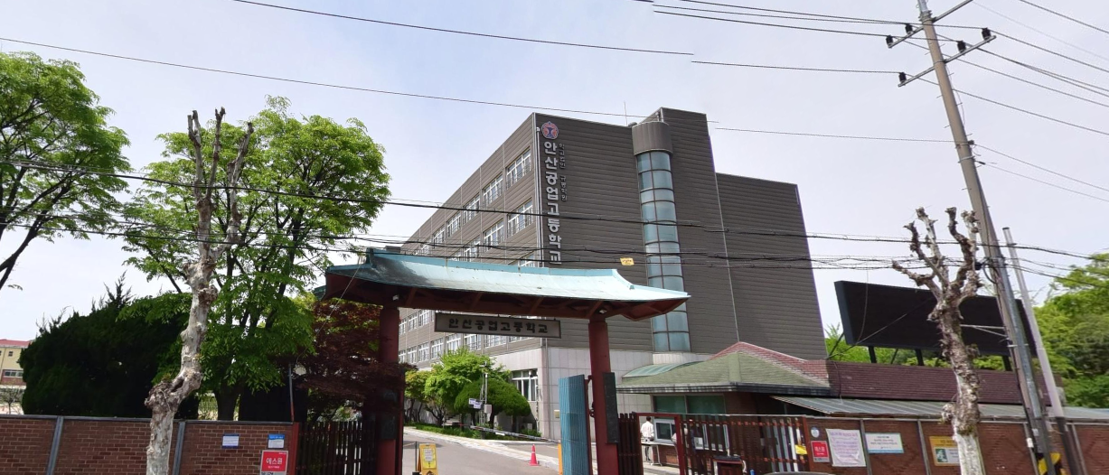
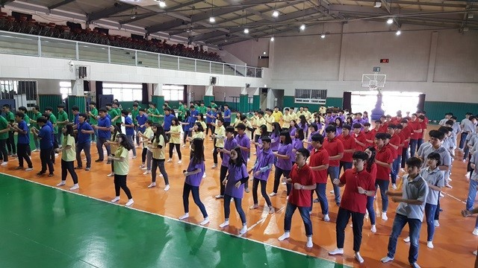
목차
학교소개
학과소개
심화 교육과정
군특성화
야구부
학교행사

Slide 3

학교소개
안산공업고등학교
유형: 특성화고등학교
개교: 1994년 2월 25일
운영형태: 사립
소재지: 경기도 안산시 상록구 안산공고로 51
안산공업고등학교는 대한민국 경기도 안산시 지역에 학교법인 규봉학원 소속 공업계열 특성화 고등학교이다. 안산 소재의 특성화고 6개교 중 하나이다. 안산지역에선 유일하게 있는 공고이다보니 공업계쪽으로 진로을 희망하는 안산 쪽의 중학생들이 주로 오게 된다. 진학과 취업트랙에 잘 되어있는 학교로 공기업, 대기업, 중소기업 할 것 없는 취업 성과와 4년제 대학교 진학 성과 둘다 특성화중에서도 우수한 위치에 있는 학교이다.

Slide 4
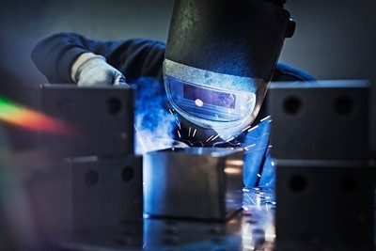
학과소개
기계과
기계과 교육목표
공업 분야의 생산적 실무를 효율적으로 수행하는 데 필요한 기초 기능·기술을 습득하고, 공업 분야의 산업 현장에 취업하여 자아를 실현하며, 국가 산업 발전에 기여할 수 있는 유능한 기능·기술인의 양성이 목적이다.
더 많은 정보 보기
취업
진로
정보 사회, 지식 기반 사회를 특징으로 하는 21세기의 국가 경쟁력은 창의적인 사고와 우수한 기술을 지닌 인적 자원의 개발에 달려 있다. 우리 모두는 고도의 기술을 갖춘 전문기술ㆍ기능인이 되도록 노력해야 한다.
IT, BT, NT, ST, CT 분야의 공기업 및 사기업, 연구소, 군인, 기술직, 소방 공무원을 선택할 수 있다.
기계과는 기술 혁신 시대에 걸맞게 신소재분야(세라믹, 복합재료, 형상기억합금, 광섬유, 초전도체), 극초소형 기계 분야(나노 테크놀로지), 항공 우주 분야, 대체 에너지 분야(원자력. 태양, 풍력, 조력, 파력 에너지) 반도체 분야의 동일계열학과로의 대학진학을 하여 미래 사회 공업 발전에 기여할 수 있는 문호가 활짝 열려 있습니다.

Slide 5
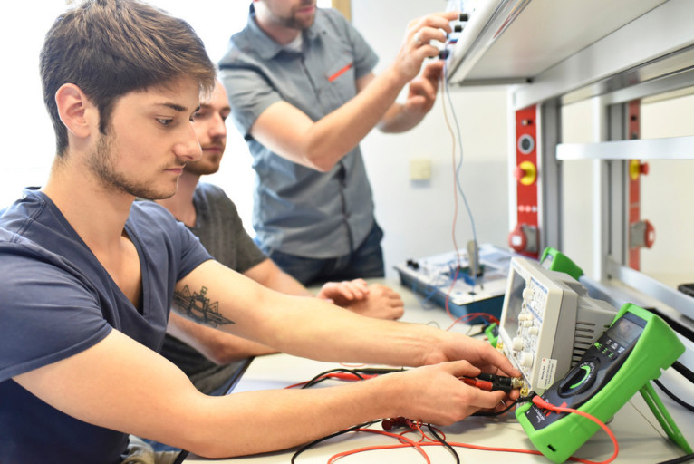
학과소개
전기과
전기과 교육목표
전기 분야의 기초이론 교육을 바탕으로 전력 설비, 전자기계제어, 자동화 설비 분야를 선도해 나갈 수 있는 전문 기능인 양성을 목표로 산업현장에서 요구하는 각종 프로그램 운용 및 응용은 물론 개인의 개성과 창의력을 발휘할 수 있는 인재를 육성한다.
더 많은 정보 보기
취업
진로
전기과는 전기,전자,통신,컴퓨터,정보통신학과와 동일계열학과로서 대학진학 또한 어느 학과를 선택하여 지원 하여도 무방하며, 또한 동일계열학과로 지원할 수 있어 취업과 대학진학의 문호가 폭 넓은 학과의 특성을 가지고 있습니다.
1) 전문계 특별전형에 의한 방법
2) 동일계 특별 전형에 의한 방법
3) 연계 교육(2+2)에 의한 특별 전형
4) 선 취업·후 진학(선 취업기간동안 병역특례가 가능)
모든 산업체의 전기, 전자, 통신, 컴퓨터관련회사(특히 대기업인 삼성, 현대, SK, LG) 한국전력공사, 통신공사, 철도공사, 한국수자원공사, 각종대형건설회사 등 취업의 폭이 방대하고 자신이 원한다면 전기공사업체, 전기관련 도소매업종 등 자영업이나 독립할 수 있는 길이 타 업종에 비하여 수월하다는 특징이 있습니다.

Slide 6
학과소개
전자과
전자과 교육목표
전기 분야의 기초이론 교육을 바탕으로 전력 설비, 전자기계제어, 자동화 설비 분야를 선도해 나갈 수 있는 전문 기능인 양성을 목표로 산업현장에서 요구하는 각종 프로그램 운용 및 응용은 물론 개인의 개성과 창의력을 발휘할 수 있는 인재를 육성한다.
취업
진로
전기과는 전기,전자,통신,컴퓨터,정보통신학과와 동일계열학과로서 대학진학 또한 어느 학과를 선택하여 지원 하여도 무방하며, 또한 동일계열학과로 지원할 수 있어 취업과 대학진학의 문호가 폭 넓은 학과의 특성을 가지고 있습니다.
1) 전문계 특별전형에 의한 방법
2) 동일계 특별 전형에 의한 방법
3) 연계 교육(2+2)에 의한 특별 전형
4) 선 취업·후 진학(선 취업기간동안 병역특례가 가능)
모든 산업체의 전기, 전자, 통신, 컴퓨터관련회사(특히 대기업인 삼성, 현대, SK, LG) 한국전력공사, 통신공사, 철도공사, 한국수자원공사, 각종대형건설회사 등 취업의 폭이 방대하고 자신이 원한다면 전기공사업체, 전기관련 도소매업종 등 자영업이나 독립할 수 있는 길이 타 업종에 비하여 수월하다는 특징이 있습니다.

